Slide 1






Veranderingen in het VAPH

Slide 2
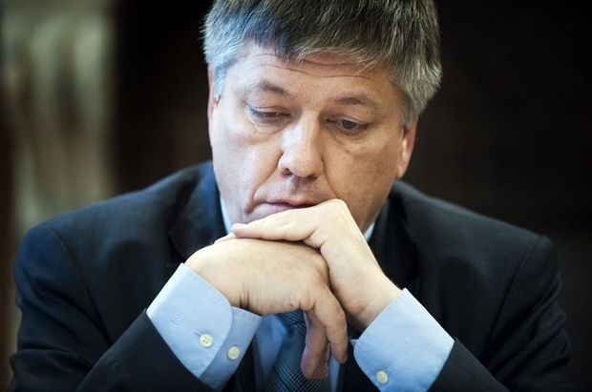

Ze zijn nog aan het beslissen……

Slide 3

RTH: Rechtstreeks toegankelijke Hulp

Slide 4


Slide 5
Tot 3 huisbezoeken per maand
Combinaties mogelijk:
    Dagcentrum
    Begeleiding
    Blijven slapen

Slide 6

BOB: Basis OndersteuningsBudget

Slide 7

Een bedrag in geld per maand.
Wie / wanneer? Weten we nog niet.

Slide 8


PersoonsVolgend Budget
of

Slide 9
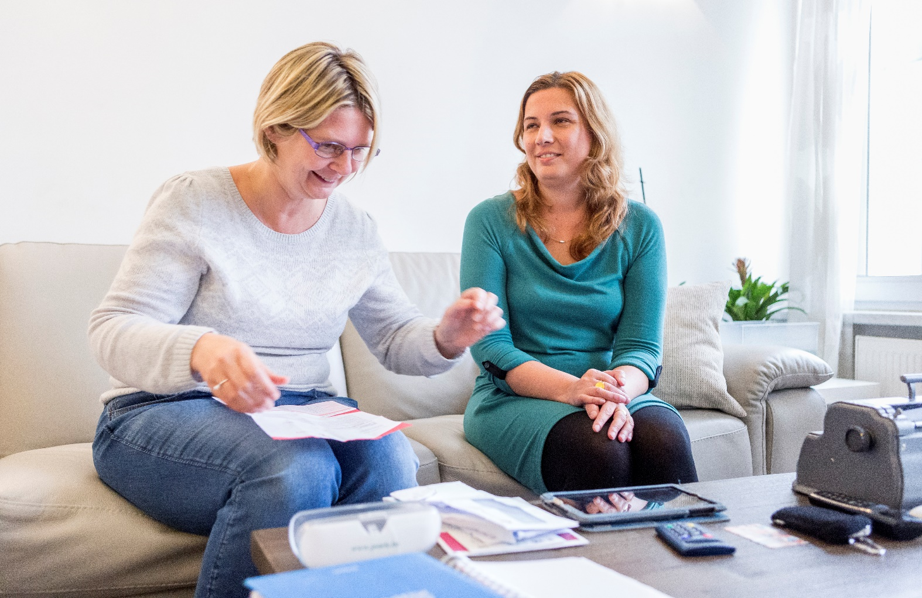
PersoonsVolgend Budget
Enkel gebruiken voor zorg of begeleiding

Slide 10
Voor mensen in RTH?
Blijft RTH

Slide 11

Voor mensen in Convenant
Wordt PvB

Slide 12

Voor mensen in Begeleid Wonen
Ofwel PvB ofwel RTH (en BOB?)

Slide 13
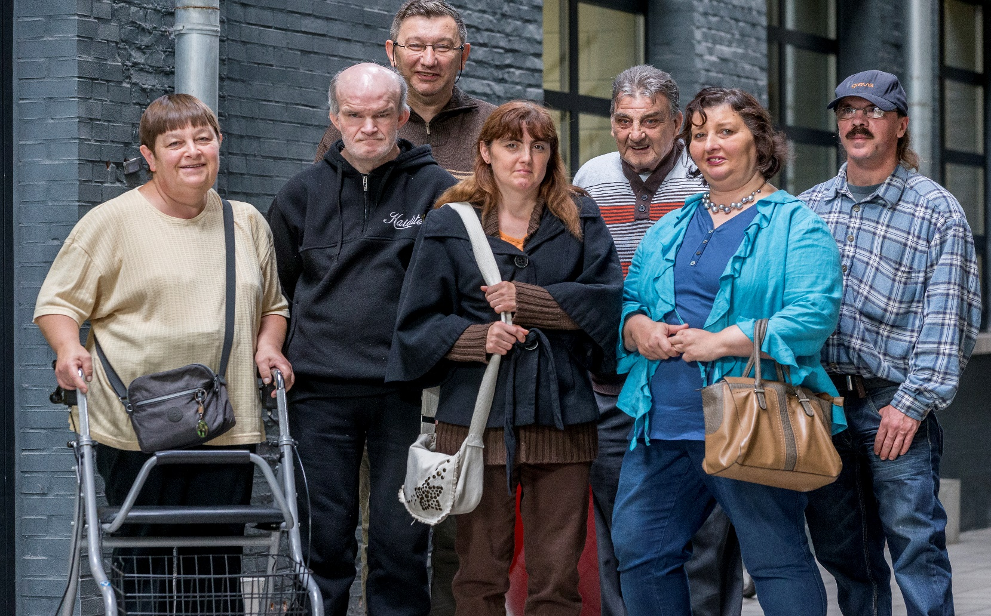
Wij blijven er zijn voor jullie!

Slide 14


Contact dienst
INFO@ONDO.NU
WWW.ONDO.NU
T. 03 633 90 90
Aanmelding & Onthaal
INFO@TOPIXGROEP.BE
WWW.TOPIXGROEP.BE
2140 BORGERHOUT
Ingang
SCHAPENSTRAAT 24
2140 BORGERHOUT
Postadres
HELMSTRAAT 109 BUS 16
2140 BORGERHOUT

